Slide 1


ОБЩЕРОССИЙСКОЕ ОБЩЕСТВЕННОЕ ДВИЖЕНИЕ СОДЕЙСТВИЯ УКРЕПЛЕНИЮ ДРУЖБЫ И СОГЛАСИЯ СРЕДИ МОЛОДЕЖИ
«ВСЕРОССИЙСКИЙ МЕЖНАЦИОНАЛЬНЫЙ СОЮЗ МОЛОДЕЖИ»
ГРАЖДАНСКАЯ ИДЕНТИЧНОСТЬ
СОЛИДАРНОСТЬ
МОЛОДОСТЬ
МОСКВА 2022

Slide 2


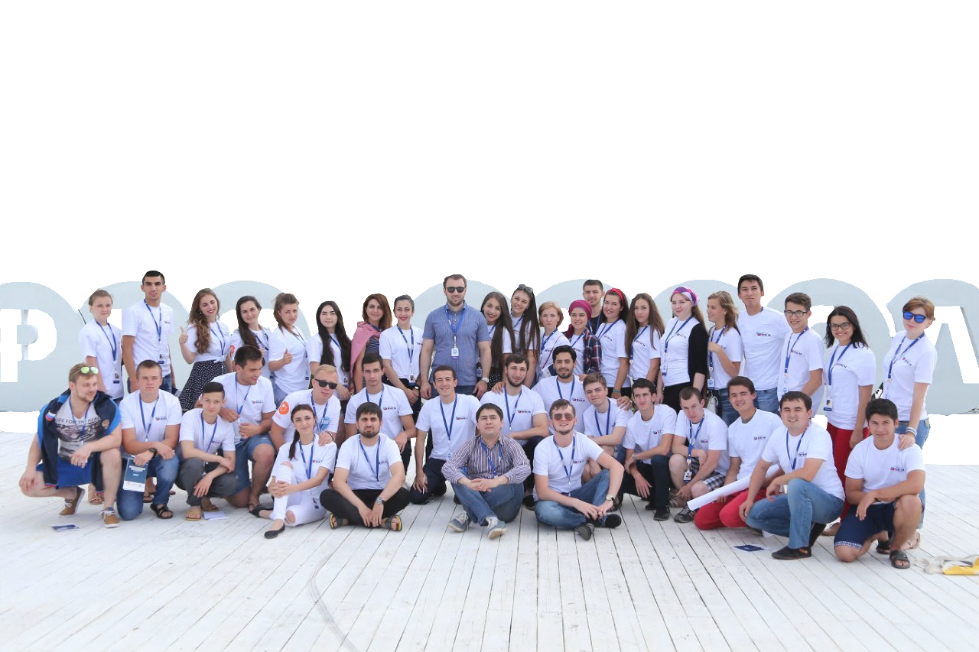
ВМСМ сегодня это
ВМСМ СЕГОДНЯ
ВМСМ создан в 2013 году во исполнение подпункта «е» («задачи государственной национальной политики Российской Федерации в сфере образования») пункта 21 раздела III Указа Президента РФ № 1666 «О стратегии государственной национальной политики Российской Федерации на период до 2025 года».
Целью деятельности ВМСМ является формирование общероссийской гражданской идентичности в студенческой среде и гармонизация межнациональных отношений посредством развития в образовательных учреждениях высшего и среднего профессионального образования структур студенческого самоуправления на интернациональной основе (Клубов межнациональной дружбы, Советов землячеств, Палат национальностей и др.) и участие в их деятельности.
Задачей этих структур является знакомство и сближение молодежи разной национальности, ее взаимодействие на основе укоренения патриотизма и гражданской идентичности.
!
общероссийская организация, имеющая 30 активных региональных отделений (Приложение 1), реализует свои собственные проекты (Приложение 2);
!
с 15 июня 2015 года входит в Федеральный реестр молодежных и детских общественных объединений, пользующихся государственной поддержкой;
!
член Национального подготовительного комитета Всемирного фестиваля молодежи и студентов 2017 в городе Сочи.
ВМСМ сегодня это

Slide 3
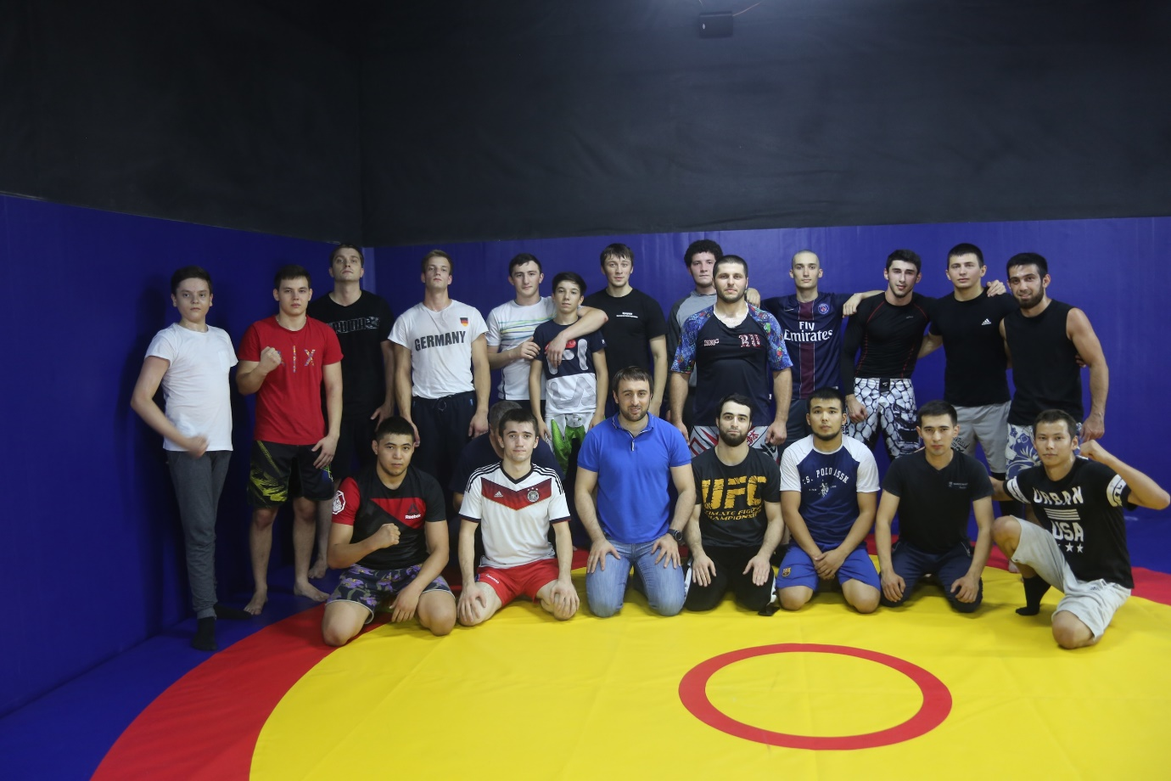
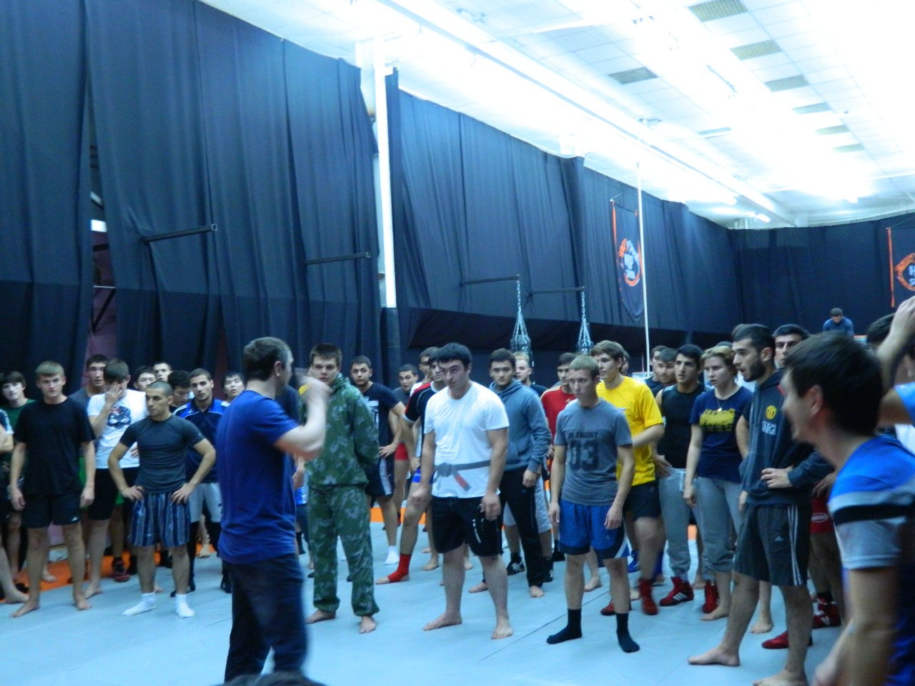
2018-2019
Департамент спорта и туризма города Москвы:
ВМСМ уделяет внимание спорту.
В 2018-2019 годах работала бесплатная Интернациональная секция по ММА "Predators MMA"!
Проект представляет собой Интернациональную школу боевого самбо — секция бесплатных тренировок по боевому самбо и ММА. Организаторами секции являются ООД «Всероссийский межнациональный союз молодежи» и Союз студенческих землячеств при поддержке Департамента спорта города Москвы.
Целью школы является — приобщение молодёжи к здоровому образу жизни и регулярным занятиям спортом, укрепление межнациональной дружбы.

Slide 4

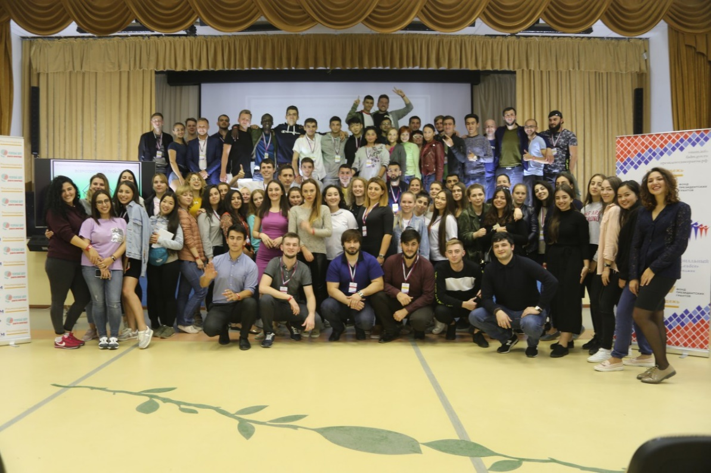
2018-2019
Фонд президентских грантов:
Комплекс проектов «Единая нация»
Форум «МежнацLeader»
23-27 сентября 2018 года - Всероссийский межнациональный форум-лагерь «МежнацLeader» на Черноморском побережье на базе СОСК «Радуга» (г. Геленджик).
Цель мероприятия – обучение участников навыкам проект-менеджмента, фандрайзинга, социального маркетинга и просвещения в области особенностей национальной политики России, что поможет им в реализации основной деятельности в рамках своих молодёжных сообществ.
Всероссийский конкурс на лучшую интернациональную структуру студенческого самоуправления «МежнацСlub» и Всероссийский конкурс на лучшего лидера интернациональной структуры студенческого самоуправления «МежнацLeader»
- Цикл вебинаров и издание методического пособия

Slide 5
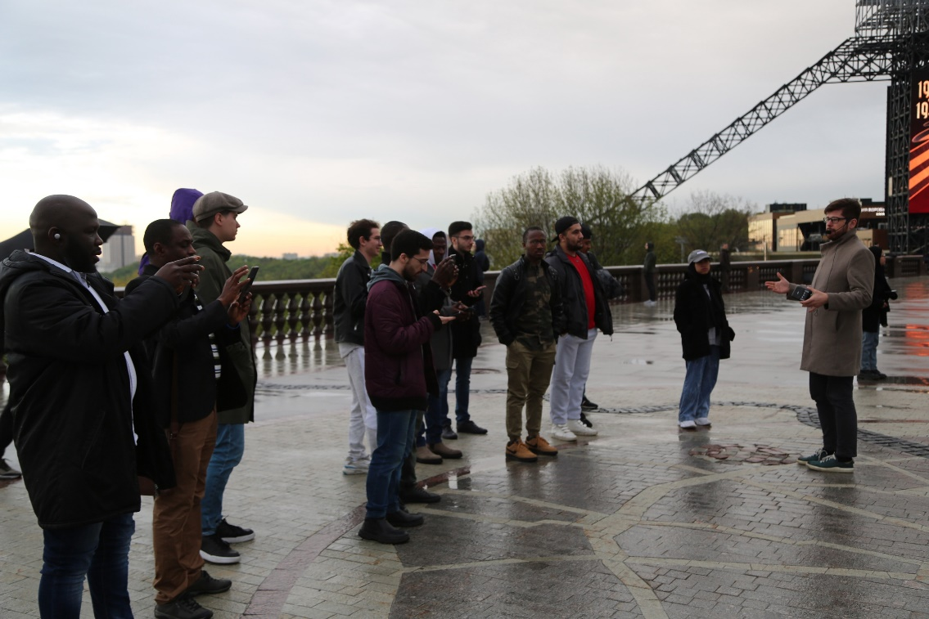
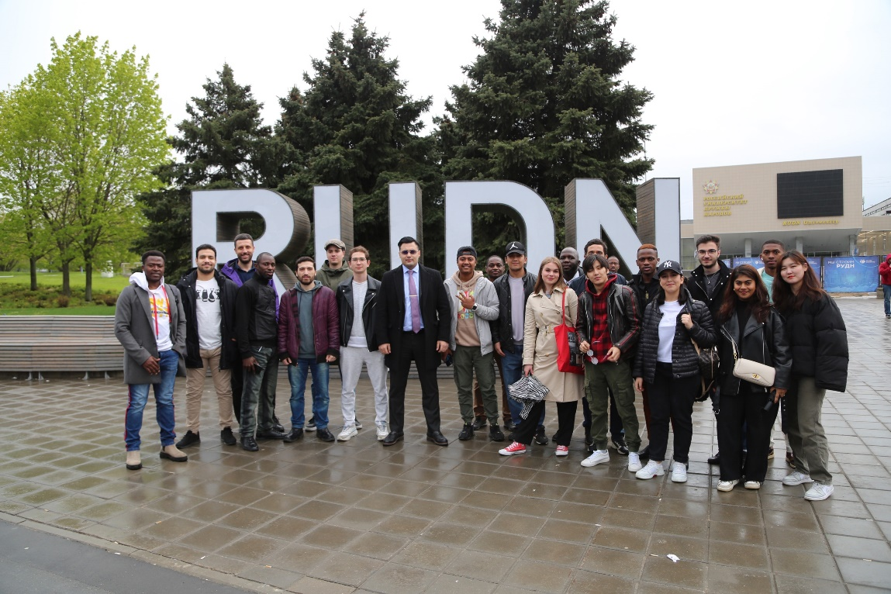
2020-2021 год
Департамент национальной политики и межрегиональных связей города Москвы:
Мероприятия, направленные на воспитание общероссийской гражданской идентичности в молодежной среде города Москвы, в рамках которых:
- проведены просветительские курсы (лекции и панельные дискуссии) в 6 московских ВУЗах на тему российской нации и формирование общероссийской гражданской идентичности;
- проведены 13 просветительских экскурсий для студентов по культурным достопримечательностям города Москвы, с целью их адаптации и полноценной интеграции в мегаполисе, направленных на воспитание общероссийской гражданской идентичности в молодежной среде;
организованы конкурс эссе между студентами вузов Москвы на тему «Для меня гражданская идентичность – это…» и конкурс отзывов в социальных сетях по итогам каждого мероприятия. Победитель и призеры были награждены ценными призами и дипломами.
Реализация проекта также проводится и 2022 году

Slide 6
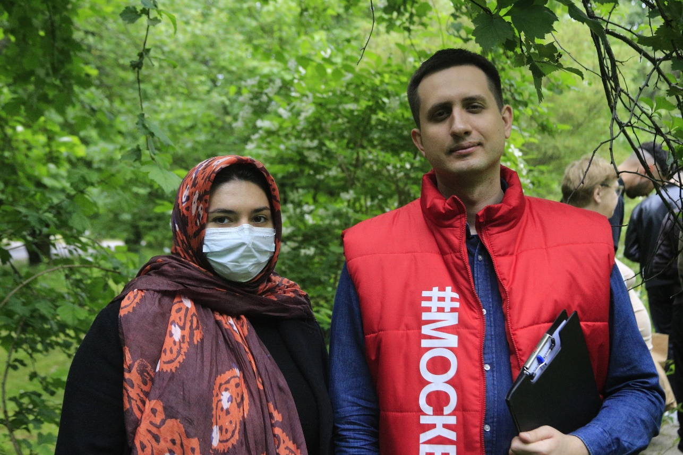
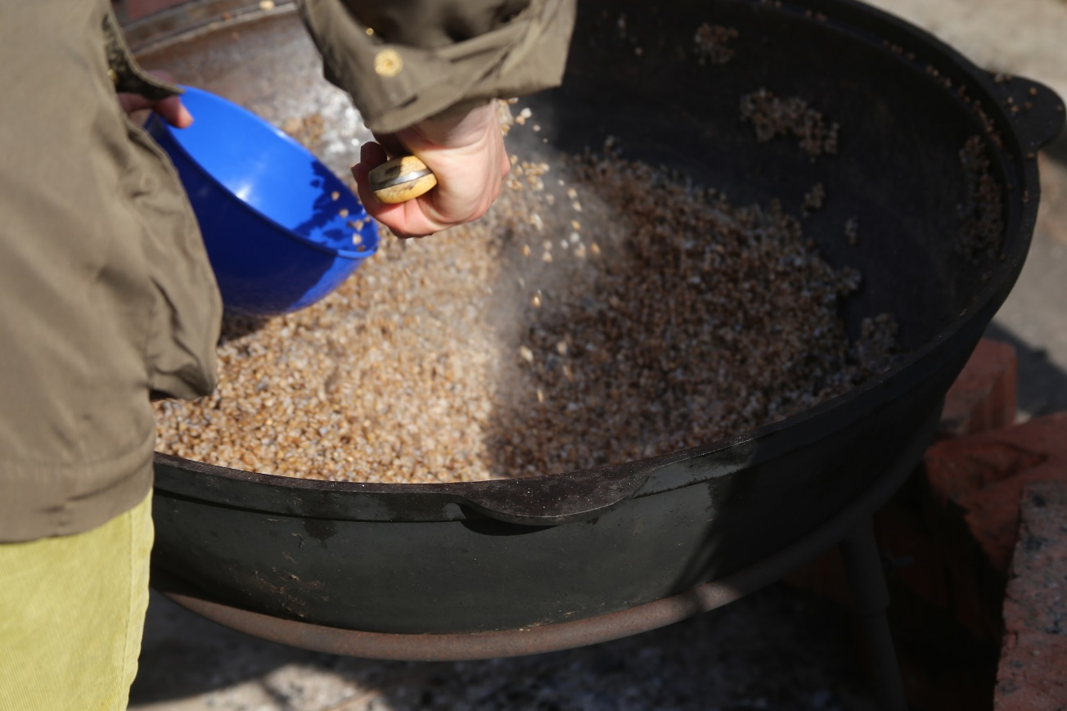
2020-2021 год
Департамент национальной политики и межрегиональных связей города Москвы:
С 1 апреля 2021 года ООД «Всероссийский межнациональный союз молодежи» при поддержке Департамента национальной политики и межрегиональных связей г. Москвы инициировал старт Комплекса мероприятий, направленных на гармонизацию межнациональных отношений и содействие самореализации молодежи города Москвы (далее – Комплекс):
Комплекс мероприятий включает в себя реализацию 3 лучших проектов, отобранных по итогам Конкурса проектов молодежных объединений «Акселератор» в 2020 году:
«Онлайн-школа студенческих межнациональных клубов»
«Разрушение этнических барьеров общения через вовлечение молодежь в добровольческую деятельность на благо города Москвы»
«Уроки дружбы»

Slide 7
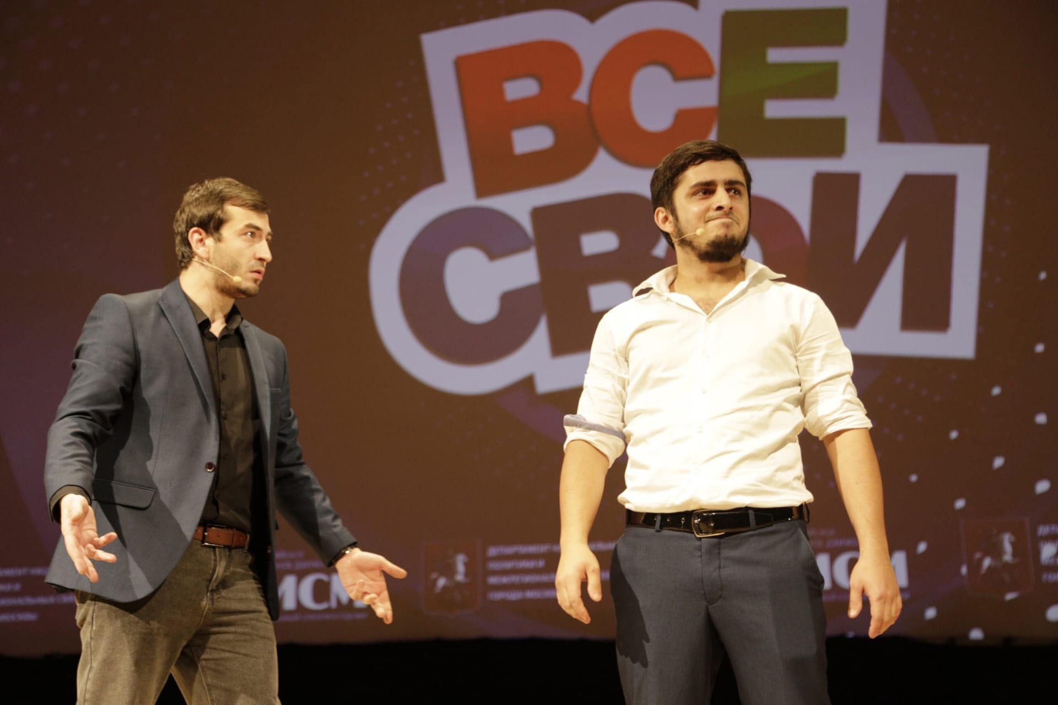
2021 год
Департамент национальной политики и межрегиональных связей города Москвы:
27 октября 2021 г. в Концертном зале гостиницы «Космос» прошёл Московский фестиваль национального юмора «Все свои». Фестиваль представлял собой конкурс среди национальных и интернациональных команд КВН, дуэтов и стэндаперов, представляющих разные регионы нашей страны и ближнего зарубежья. Основная цель проведения фестиваля – развитие доверия и межнационального взаимопонимания среды молодежи Москвы с помощью юмора, шуток и дружественной атмосферы.

Slide 8
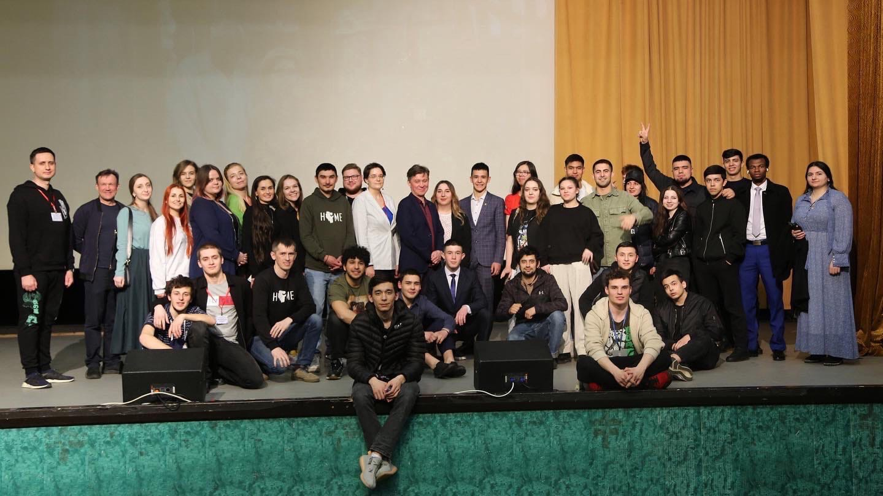
2021 год
Департамент национальной политики и межрегиональных связей города Москвы:
С 19 по 21 ноября 2021 г. на базе Дома отдыха «Покровское» состоялся Выездной семинар-тренинг «Роль новых медиа в профилактике экстремизма и асоциального поведения молодёжи».
Главными целями и задачами семинара были выделены:
- Обучение молодых людей навыкам работы в социальных сетях
- Формирование умения транслировать правильные посылы в массы
Воспитание чувства ответственности у инфлюенсеров, чьи публикации влияют на поведение молодежи.
Реализация проекта также проводится и 2022 году

Slide 9
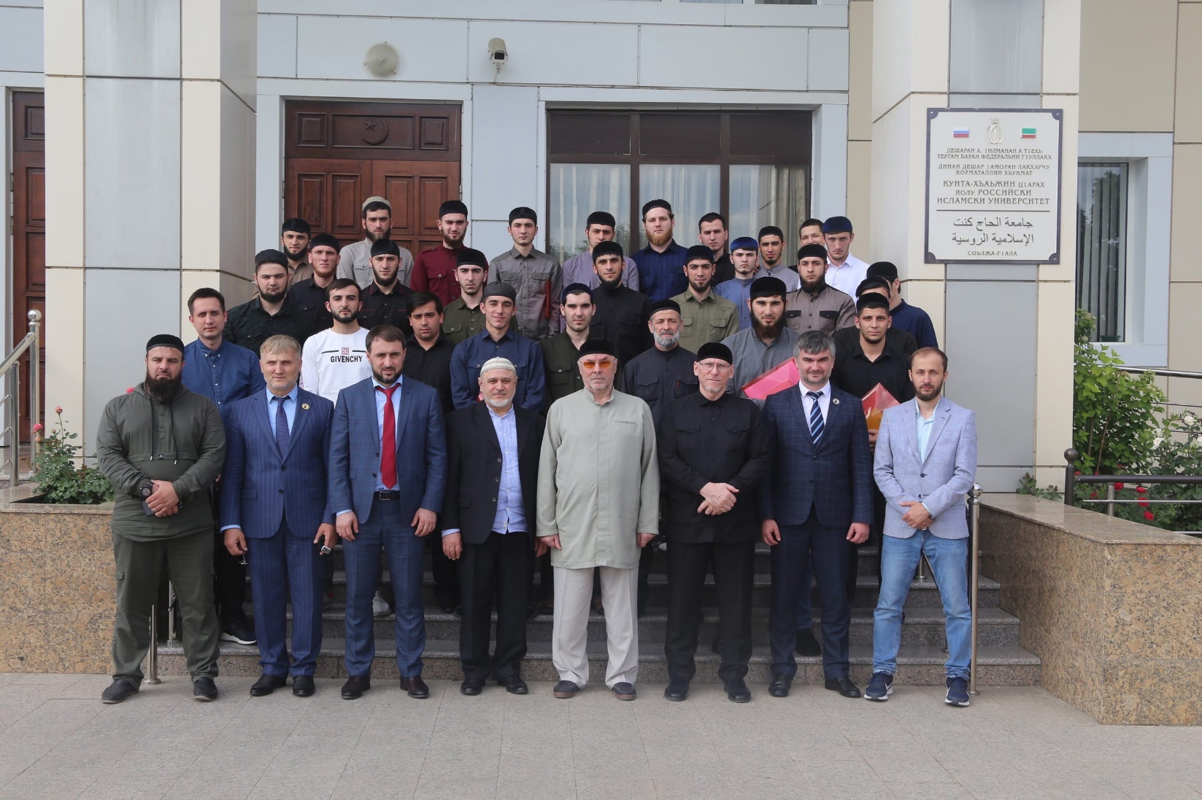
2021 год
Фонд поддержки исламской культуры, науки и образования:
Очный этап проекта Школа духовно-нравственного и патриотического воспитания, представляющий из себя шесть семинаров «Точки роста», прошедшие в следующих регионах СКФО: Республика Дагестан, Чеченская Республика, Республика Ингушетия, Кабардино-Балкарская Республика, Ставропольский край, Карачаево-Черкесская Республика.
Целью проекта является формирование у молодежи СКФО правильных представлений о исламской нравственно-этической платформе, ее близости с православием и развитие у нее лидерских качеств.
Реализация проекта также проводится и 2022 году

Slide 10
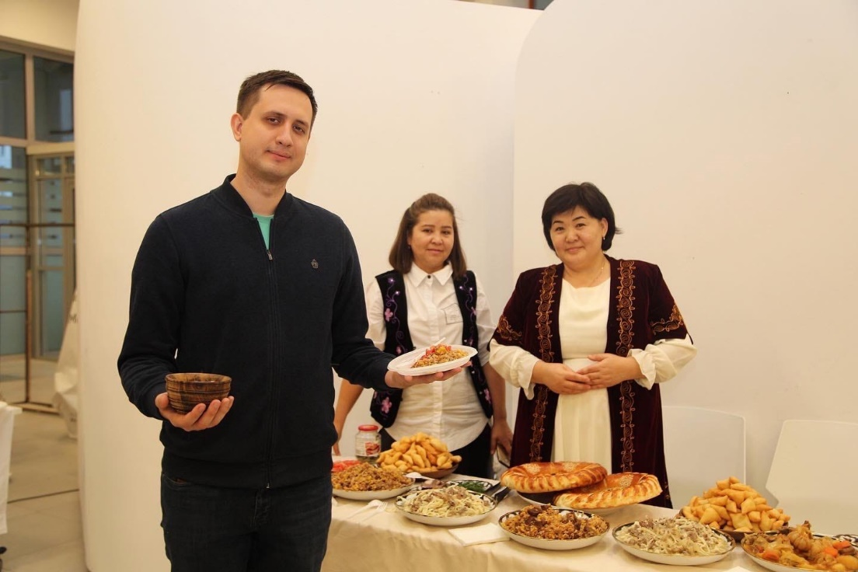
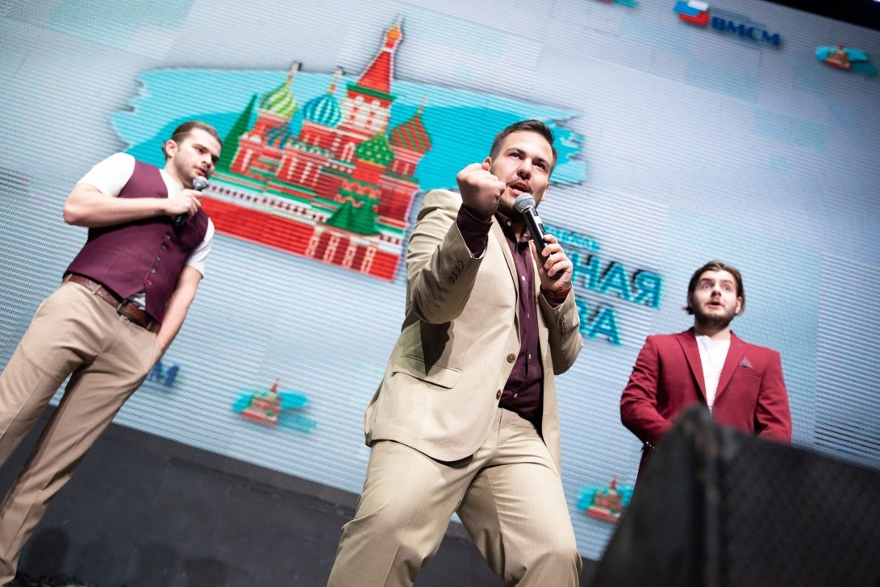
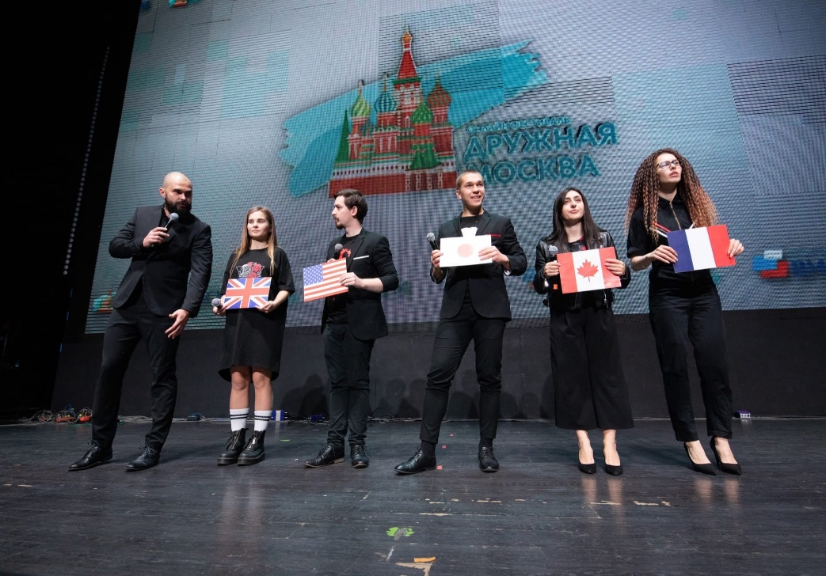
2021 год
Комитет общественных связей и молодёжной политики города Москвы:
Проект «Дружная Москва»
Фестиваль «Дружная Москва» стал уникальной площадкой для межнационального общения и культурного обмена. Онлайн-трансляцию мероприятия посмотрели свыше 10000 человек. Около 700 человек посетили мероприятие очно. Среди них: депутаты Государственной Думы Федерального Собрания Российской Федерации, представители Правительства Москвы, посольств и деловых кругов.
Проект «Мир без границ»
Фестиваль «Мир без границ» направлен на знакомство и сближение молодежи с культурой народов мира, что способствует формированию толерантного сознания и профилактике ксенофобии, как страха перед чужим, неведомым. Также фестиваль позволил создать городское событие, в рамках которого были представлены культуры народов мира. Фестиваль направлен борьбу на с ксенофобией и понижением терпимости к приезжим людям, а также преодоление культурного изоляционизма в условиях пандемии коронавируса.

Slide 11

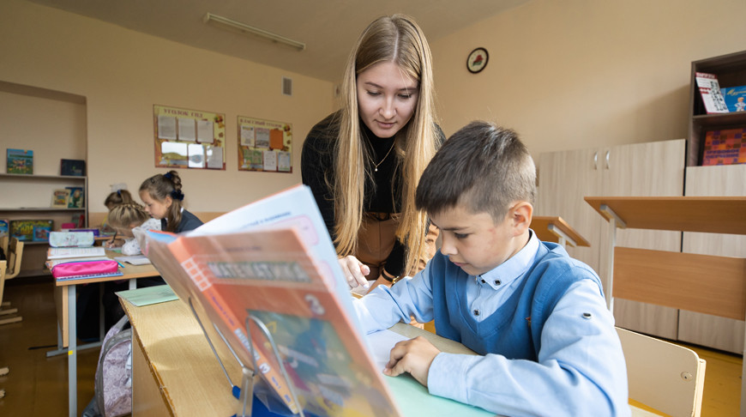
2022 год
Федеральное агентство по делам молодежи (Росмолодежь):
Проект «Школа лидеров СКФО»
Суть Проекта заключается в содействии развитию лидерских качеств и эмоционального интеллекта у талантливой молодежи Северо-Кавказского федерального округа посредством наставничества со стороны земляков, добившихся успеха в своей профессиональной сфере деятельности, а также проведения цикла вебинаров и тренингов.
Автор проекта: Реснянский Максим Александрович
Проект «Волонтёрские педагогические отряды»
Суть Проекта заключается в создании Волонтерских педагогических отрядов, состоящих из студентов образовательных организаций высшего образования, деятельность которых направлена на бесплатное факультативное обучение школьников старших классов предметам, в которых есть запрос на дополнительные часы изучения в школах регионов Северо-Кавказского федерального округа.
Автор проекта: Петров Валерий Сергеевич

Slide 12

2022 год
10 июня 2022 г.
18:00

